Slide 1
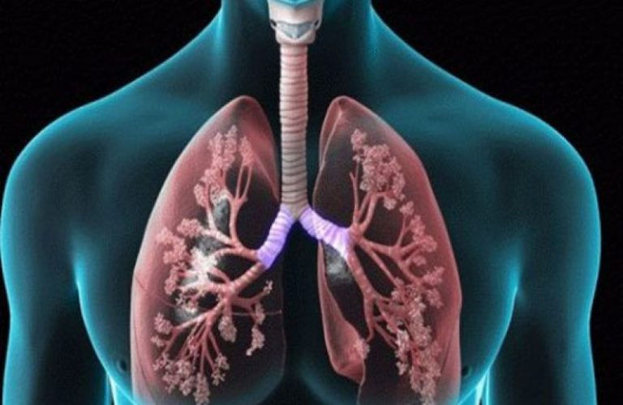
κυψελίδες
κυψελίδες
βρογχικό δένδρο

Slide 2
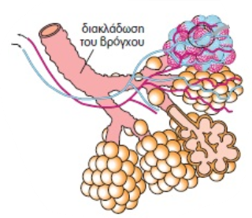
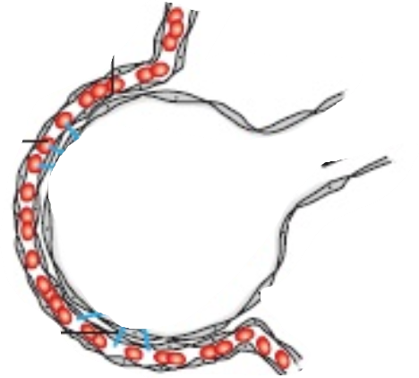
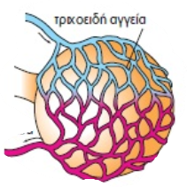
Τριχοειδή αγγείο, μέσα στο οποίο φαίνονται τα ερυθρά αιμοσφαίρια του αίματος.
κυψελίδες
Μια κυψελίδα
Τα μπλε και κόκκινα σωληνάκια είναι τριχοειδή αγγεία με αίμα
Μια κυψελίδα

Slide 3
Μεταφορά αερίου οξυγόνου από την κυψελίδα στο αιμοφόρο αγγείο
Η συγκέντρωση (ποσότητα) του οξυγόνου στον αέρα που βρίσκεται μέσα στη κυψελίδα, είναι μεγαλύτερη από το οξυγόνο του αίματος, που υπάρχει στο τριχοειδή αγγείο γύρω από την κυψελίδα
Μια κυψελίδα
Αέρας που περιέχει πολύ οξυγόνου
Έτσι το οξυγόνο από τις κυψελίδες πηγαίνει στο αίμα με διάχυση
οξυγόνο
Κύτταρα κυψελίδας
Οι κόκκινοι κύκλοι αντιστοιχούν σε ερυθρά αιμοσφαίρια
Τριχοειδή αγγείο, μέσα στο οποίο φαίνονται τα ερυθρά αιμοσφαίρια του αίματος

Slide 4
Μεταφορά αερίου οξυγόνου από την κυψελίδα στο αιμοφόρο αγγείο
Έτσι το οξυγόνο από τις κυψελίδες πηγαίνει στο αίμα
Μια κυψελίδα
Το οξυγόνο στο αίμα κολλάει πάνω στα ερυθρά αιμοσφαίρια, και συγκεκριμένα το οξυγόνο κολλάει πάνω στην αιμοσφαιρίνη, μια ουσία που έχουν τα ερυθρά αιμοσφαίριο.
οξυγόνο
Έτσι το οξυγόνο με τη κυκλοφορία του αίματος (αιμοφόρα αγγεία, καρδιά) θα φτάσει σε όλα τα κύτταρα του ανθρώπου….

Slide 5
Μεταφορά αερίου διοξειδίου του άνθρακα από το αίμα στην κυψελίδα
Η συγκέντρωση (ποσότητα) του διοξειδίου του άνθρακα στον αέρα που βρίσκεται μέσα στη κυψελίδα είναι μικρότερη από το διοξείδιο του άνθρακα του αίματος που υπάρχει στο τριχοειδή αγγείο γύρω από την κυψελίδα.
Μια κυψελίδα
Αέρας που περιέχει λίγο διοξείδιο του άνθρακα
Έτσι το διοξείδιο του άνθρακα από το αίμα (στο τριχοειδή αγγείο) πηγαίνει στις κυψελίδες με διάχυση
Διοξείδιο του άνθρακα
Τριχοειδή αγγείο, μέσα στο οποίο υπάρχει αέριο διοξείδιο του άνθρακα, μάλιστα αυτό το αέριο υπάρχει πάνω στα ερυθρά αιμοσφαίρια

Slide 6
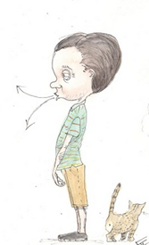
Μεταφορά αερίου διοξειδίου του άνθρακα από το αίμα στην κυψελίδα
Μια κυψελίδα
Έτσι το διοξείδιο του άνθρακα από τις κυψελίδες , με τη διαδικασία της εκπνοής βγαίνει έξω από τον οργανισμό.
Διοξείδιο του άνθρακα

Slide 7
Τα σωληνάκια είναι αιμοφόρα τριχοειδή αγγεία
κύτταρο
κύτταρο
κύτταρο

Slide 8
Μεταφορά αερίου οξυγόνου από τα αιμοφόρα αγγεία σε κύτταρα
Τα τριχοειδή αγγεία που βρίσκονται έξω από τα κύτταρα περιέχουν αίμα πλούσιο σε οξυγόνο.
αιμοφόρα τριχοειδή αγγεία
έτσι το αίμα στα τριχοειδή αγγεία περιέχει περισσότερο οξυγόνο σε σχέση με τα κύτταρα.
κύτταρο
Γιαυτό το οξυγόνο εισέρχεται από το αίμα (που υπάρχει στα τριχοειδή αγγεία) σε κάθε κύτταρο, με διάχυση,
εξάλλου τα κύτταρα χρειάζεται οξυγόνο για την χημική αντίδραση της κυτταρικής αναπνοής, ώστε να παράξουν ενέργεια που τους είναι απαραίτητη.
κύτταρο

Slide 9
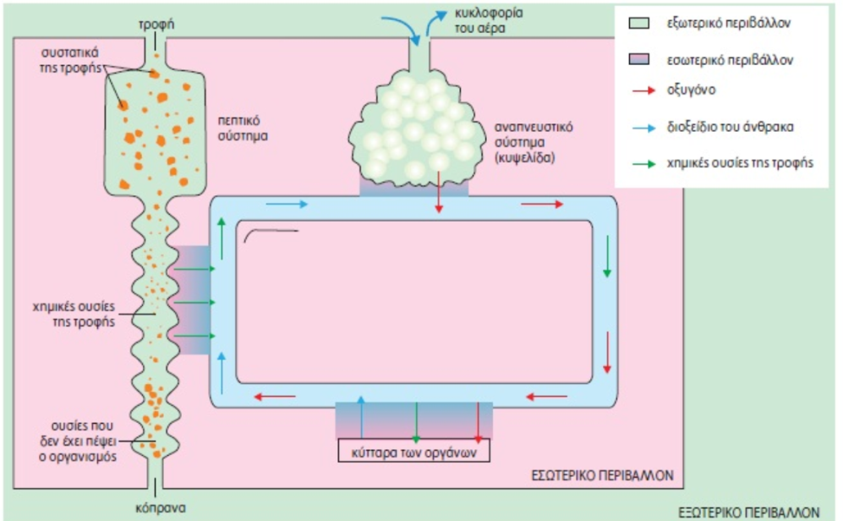
Στον άνθρωπο η τροφή καταλήγει στο έντερο. Από το έντερο οι χρήσιμες ουσίες της τροφής πηγαίνουν στο αίμα .
Στη συνέχεια με την κυκλοφορία του αίματος η τροφή φτάνει σε όλα τα κύτταρα του σώματος.
Μέσα στα κύτταρα ουσίες τις τροφής όπως η γλυκόζη ενώνετε με το οξυγόνο και παράγεται ενέργεια και διοξείδιο του άνθρακα
Το διοξείδιο του άνθρακα, που παράγεται στα κύτταρα θα μεταφερθεί στο αίμα, και με τη βοήθεια του κυκλοφορικού συστήματος, Θα πάει στους πνεύμονες και από εκεί στο περιβάλλον

Slide 10
Μεταφορά αερίου διοξειδίου του άνθρακα από τα κύτταρα στα αιμοφόρα αγγεία σε
Μέσα στα κύτταρα με την χημική αντίδραση της κυτταρικής αναπνοής, τα κύτταρα παράγουν διοξείδιο του άνθρακα
έτσι τα κύτταρα περιέχουν περισσότερο διοξείδιο του άνθρακα από τα τριχοειδή αγγεία .
Γιαυτό το διοξείδιο του άνθρακα εισέρχεται από το κάθε κύτταρο, στο αίμα με διάχυση
Τα τριχοειδή αγγεία που βρίσκονται έξω από τα κύτταρα, θα πάρουν το διοξείδιο του άνθρακα (το οποίο θα είναι συνδεμένο με τα ερυθρά αιμοσφαίρια ) και με το κυκλοφορικό σύστημα θα το μεταφέρουν στους πνεύμονες

Slide 11
Αναπνευστικό σύστημα
πνεύμονας
Αιμοφόρο αγγείο
Αιμοφόρο αγγείο
Αιμοφόρο αγγείο
έντερο
Αιμοφόρο αγγείο
Κυκλοφορικό σύστημα
Πεπτικό σύστημα

Slide 12
